Slide 1
Философия потребления, или Царство под названием «Моё»
Без чего можно жить, а без чего нельзя

Slide 2
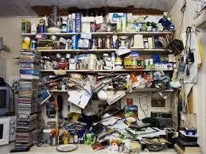
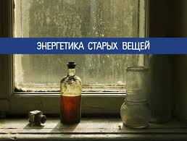
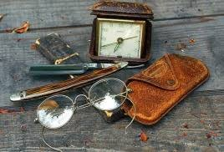
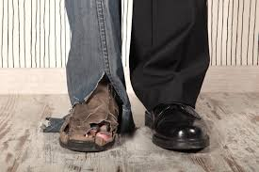
Несколько нерешенных вопросов...
Вещи много говорят о людях? или ничего не говорят?
Есть ли у вещей энергетика?
Какие чувства вызывают вещи?
Что стоит за подарком?

Slide 3
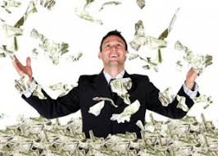
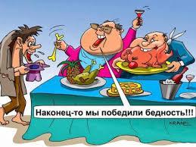
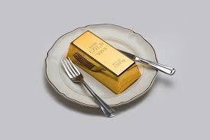
«Остров сокровищ» - магазин...
Кому нужно больше денег?
бережливый? Умеренный? Расточительный?
ЖАДНОСТь – «ДОБРОВОЛьНАЯ БЕДНОСТь»
РОСКОШь – Это стыдно или нет?

Slide 4
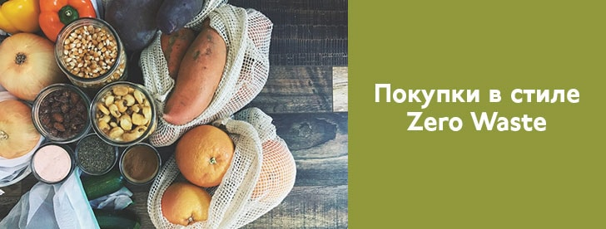
ZERO WASTE: КАК ОСТАВЛЯТЬ ПОСЛЕ СЕБЯ МЕНЬШЕ ОТХОДОВ
Минимализм и ответственное потребительство

Slide 5
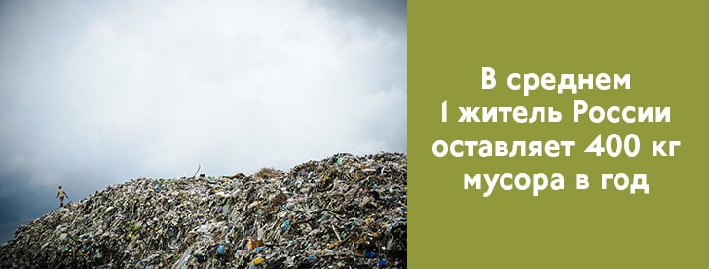
Что делать? И как быть?
Меньше потреблять
правильно утилизировать

Slide 6
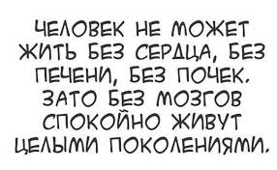
Игра: продолжите ряд
Без чего человек вполне может прожить?
Без войны, без землетрясений, без голода...
Без чего человеку можно, но трудно прожить?
Без деликатесов, без Черного моря, без личного автомобиля...
Без чего человек может прожить, но жить ему неинтересно?
Без «Войны и мира», без «Трое в лодке, не считая собаки», просто без собаки...
Без чего человек никак не может обойтись?
Без хлеба, без воды, без воздуха...

